Slide 1
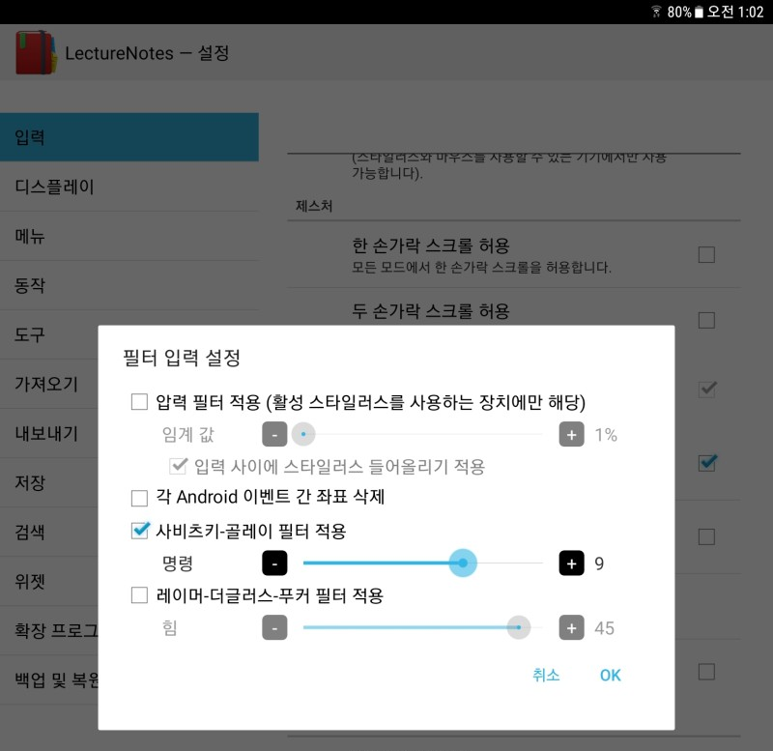
글씨를 부드럽게 써지게 해주는
사비츠키-골레이 필터!

